Slide 1
STLESS
Aチーム
真鍋 山地

Slide 2
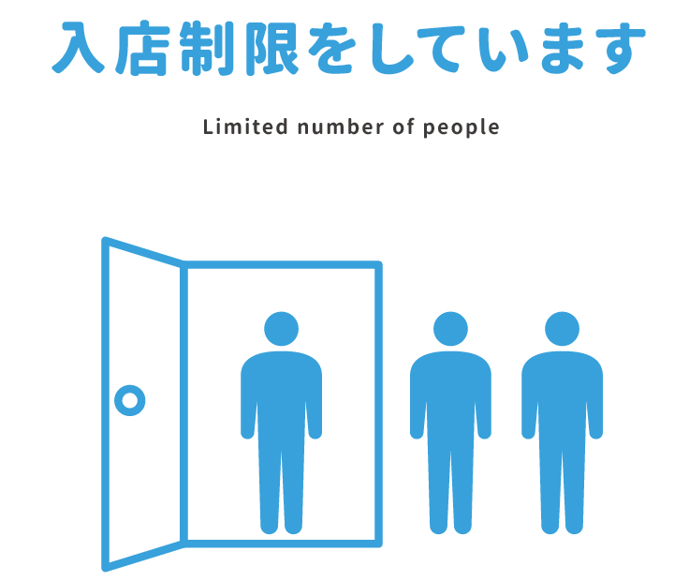
システムの概要
コロナ対策のための入店規制を行うシステム
画像認識で人を検出し、ストレスフリーな入店規制を実現します

Slide 3
コンセプト
店舗、お客様双方のメンドクサイをなくす

Slide 4
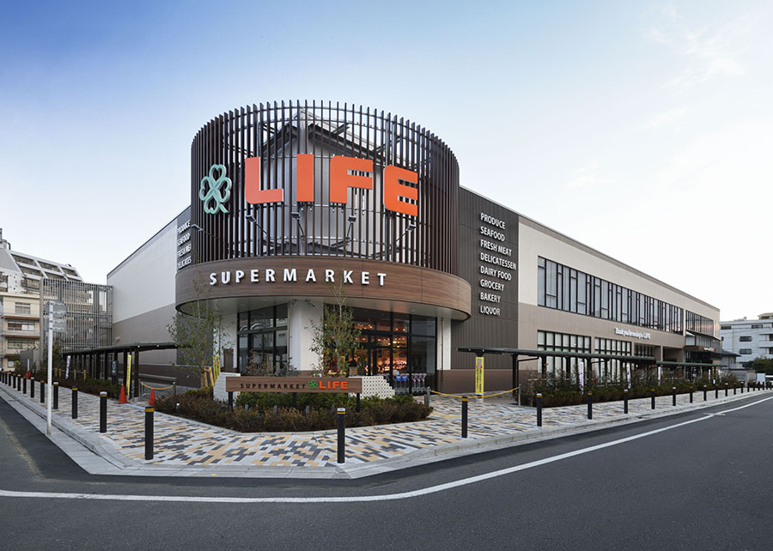
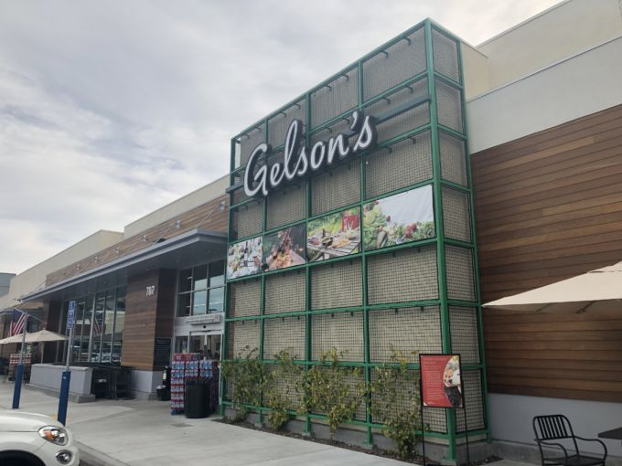
ターゲット
スーパーマーケットに代表される大規模小売店

Slide 5
本システムで行うこと
1. コロナ対策のための入店規制を自動的に行う
・出入口に設置したカメラを用い、画像認識によってお客様を検出して、適切な入場規 制を行う
2. 規制中には「どれだけ待てばよいのか」を提示する
・規制中にお客様へ推定待ち時間を提示する
↓
お客様の「いつまで待てばよいのか」というストレスを軽減できる

Slide 6
本システムの特色
全ての入り口を開放可能
めんどくさい作業が増えない
・店舗側・・・お客さんのの整理
・お客様側・・・整理券
推定待ち時間をが表示される

Slide 7
システム構成
アプリケーション（店舗PC）
・Node.js
・Electron
バッチ処理
サーバ
・Node.js
・MySQL
規制情報を表示
入退店を検知
規制情報表示ディスプレイ
・スティック型PC
・HTML
・CSS
・JavaScript
カメラモジュール
・Jetson Nano
・Python3.6.9

Slide 8
変更点
Raspberry pi → Jetson Nano
データ送信の軽量化
入店規制を検出する処理
店舗PC → カメラモジュール（Jetson Nano）
アプリの処理負荷が軽量化

Slide 9
デモ

Slide 10
制作過程
5月 ・ ・ ・ 設計
6月 ・ ・ ・ 設計
7月 ・ ・ ・ 設計，入退店判定参考資料探し
8月 ・ ・ ・ 企画発表
9月 ・ ・ ・ 設計
10月 ・ ・ ・ 設計，Raspberry pi ・ Jetson Nanoでの動作テスト，入退店判定参考資料探し， アプリ開発

Slide 11
学び
設計 ・ ・ ・ ずさんな設計は後々自分たちの首を絞める → 設計は丁寧に細かく
Raspberry pi , Jetson Nano ・ ・ ・ 環境構築は難しい → Googleは偉大

Slide 12
実装予定の機能
サーバサイド（バッチ処理，データベース）
カメラモジュール（Jetson Nano）とアプリの接続
入店を促す画面の追加
込み具合を表すグラフ

Slide 13
スケジュール
11月 ・ ・ ・ カメラモジュール（Jetson Nano）とアプリの接続
12月 ・ ・ ・ サーバサイド（バッチ処理，データベース）の開発
1月 ・ ・ ・ 最終調整

Slide 14
ご清聴ありがとうございました

